Slide 1
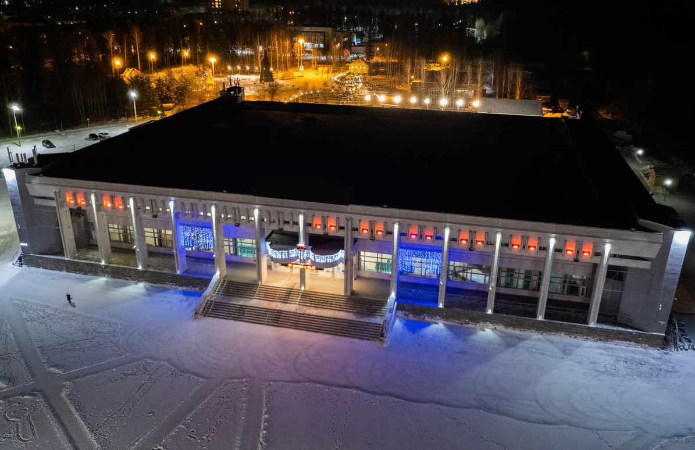
Новоуральский городской округ
Конкурс «Лучшие муниципальные практики 2023»
КОНЦЕРТНО-СПОРТИВНЫЙ КОМПЛЕКС

Slide 2
«НАША СТРАНА»
Конкурс «Лучшие муниципальные практики 2023»
Серия интеллектуальных игр
Великая отечественная война
День защитника отечества
Космический Квиз
Советское кино
Направление «Патриотическое воспитание»

Slide 3
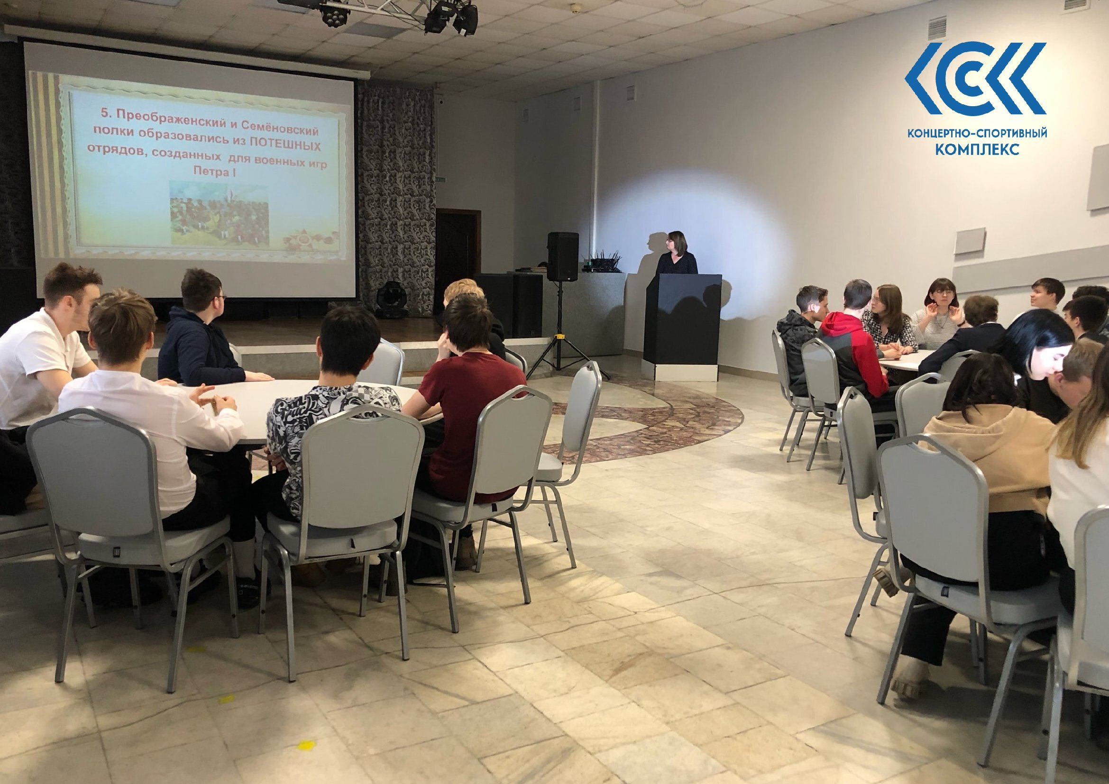
Направлена на организацию культурно-познавательного досуга граждан НГО
Конкурс «Лучшие муниципальные практики 2023»

Slide 4
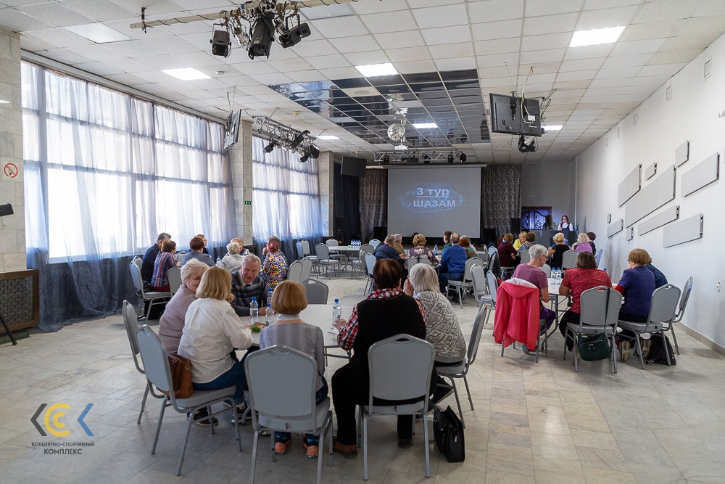
ЦЕЛЬ: Привлечение граждан НГО к проведению культурно-познавательного досуга. Предоставление возможности участникам проверить свои знания, а так же проверить свою эрудицию, смекалку, сообразительность. Привить чувство патриотизма, любовь и уважение к своей стране.
Конкурс «Лучшие муниципальные практики 2023»

Slide 5
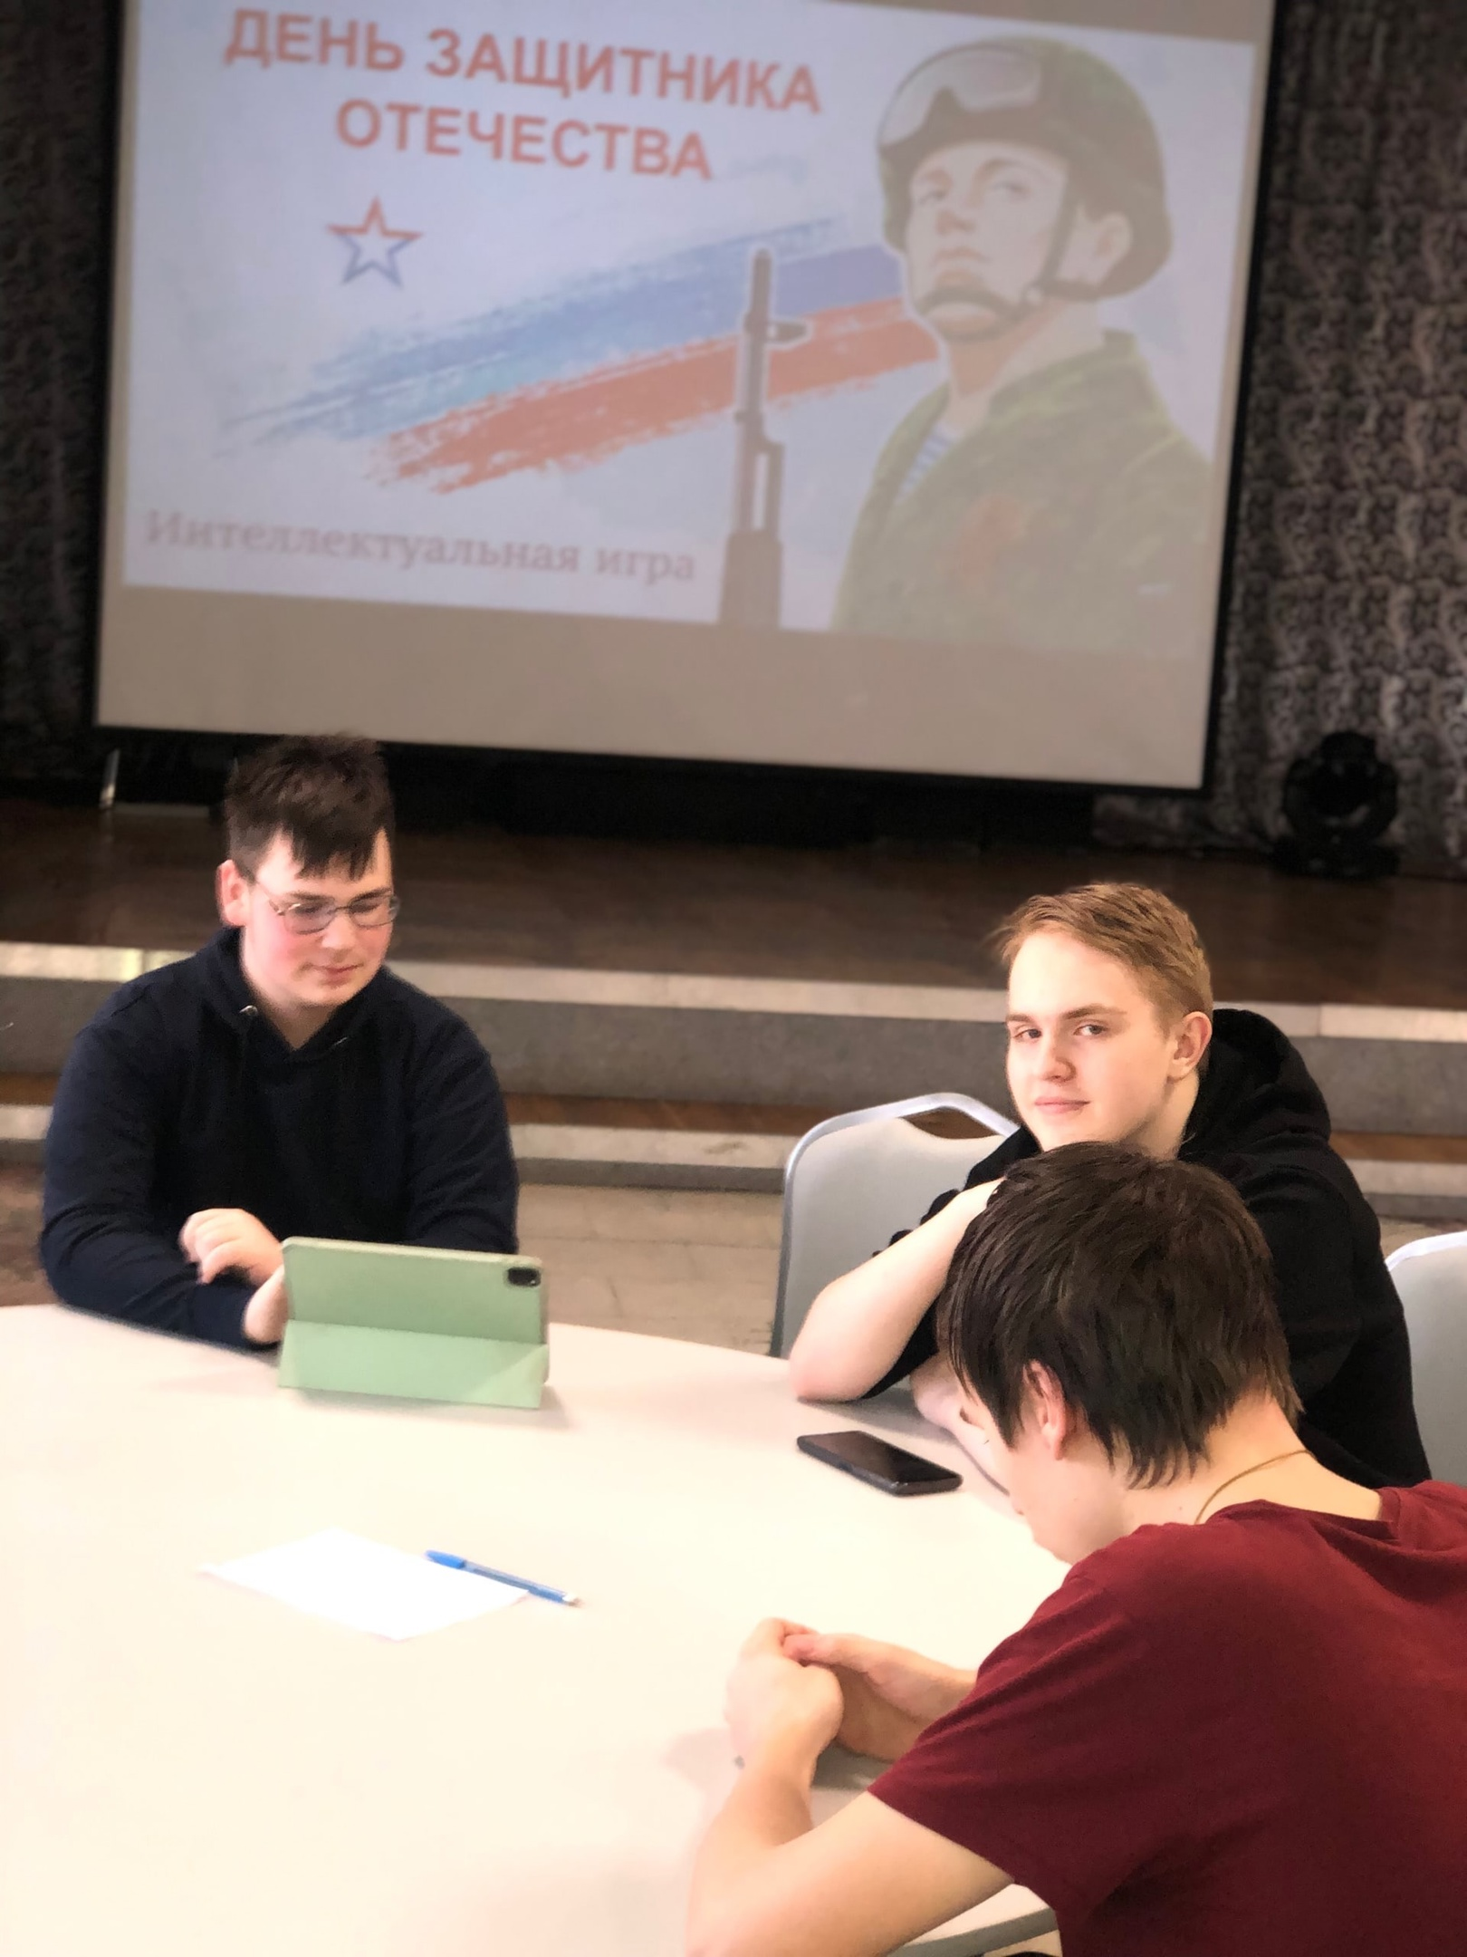
ЗАДАЧИ: - пробудить интерес к истокам жизни Российского государства; - воспитывать уважение к славному прошлому нашей страны, чувство ответственности, гражданственности и патриотизма; -развивать умение работать в команде; - развивать логическое мышление, память; - показать достижения Российского государства.
Конкурс «Лучшие муниципальные практики 2023»

Slide 6
РЕЗУЛЬТАТЫ: 1. Привлечено 620 человек: - 220 человек от 15 до 18 лет; - 280 человек старшего поколения от 50 лет 2. Рост потребности населения на участие в подобных мероприятиях
Конкурс «Лучшие муниципальные практики 2023»

Slide 7
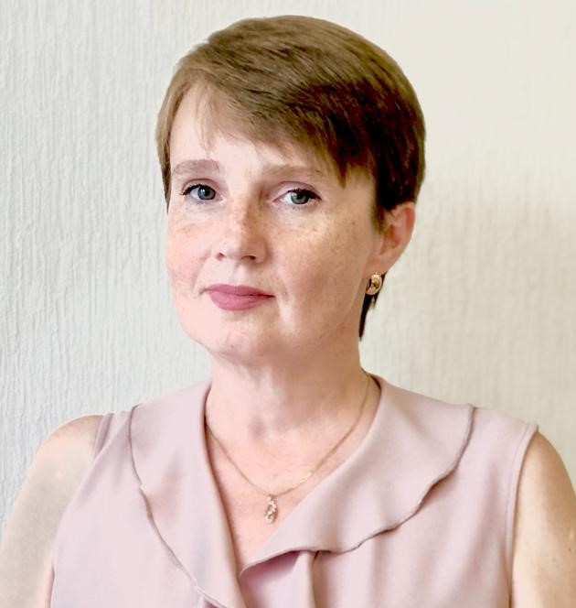
Пискунова Наталия Алевтиновна, инструктор-методист физкультурно-спортивной организации МАУ «КСК» НГО, образование — высшее, УрГПУ, институт МХО, награждена благодарственными письмами Главы НГО за проведение городских мероприятий в 2019-2023 г.г.
Конкурс «Лучшие муниципальные практики 2023»
ОРГАНИЗАТОР:

Slide 8
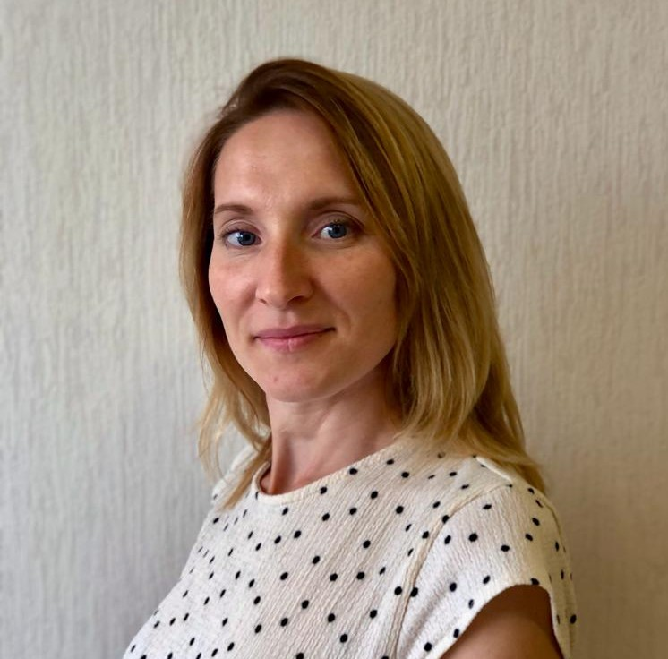
Драчёва Татьяна Николаевна – специалист по связям с общественностью МАУ «КСК» НГО, образование — высшее, УрГУПС, факультет экономики и управления, награждена благодарственным письмом Главы НГО за проведение городского мероприятия в 2023 г.
Конкурс «Лучшие муниципальные практики 2023»
ОРГАНИЗАТОР:

Slide 9
- ПРОВЕДЕНИЕ ИНТЕЛЛЕКТУАЛЬНЫХ ИГР ДЛЯ РАЗНЫХ ВОЗРАСТНЫХ КАТЕГОРИЙ НАСЕЛЕНИЯ НГО; - ПРИВЛЕЧЕНИЕ БОЛЬШЕГО КОЛИЧЕСТВА ГРАЖДАН К КУЛЬТУРНО-ПОЗНАВАТЕЛЬНОМУ ДОСУГУ; - РАСШИРЕНИЕ ТЕМ ИНТЕЛЛЕКТУАЛЬНЫХ ИГР О ДОСТИЖЕНИЯХ НАШЕЙ СТРАНЫ; - УВЕЛИЧЕНИЕ ПРОВЕДЕНИЯ КОЛИЧЕСТВА ИГР ДЛЯ НАСЕЛЕНИЯ ГОРОДА
Конкурс «Лучшие муниципальные практики 2023»
РАЗВИТИЕ ПРАКТИТКИ:

Slide 10
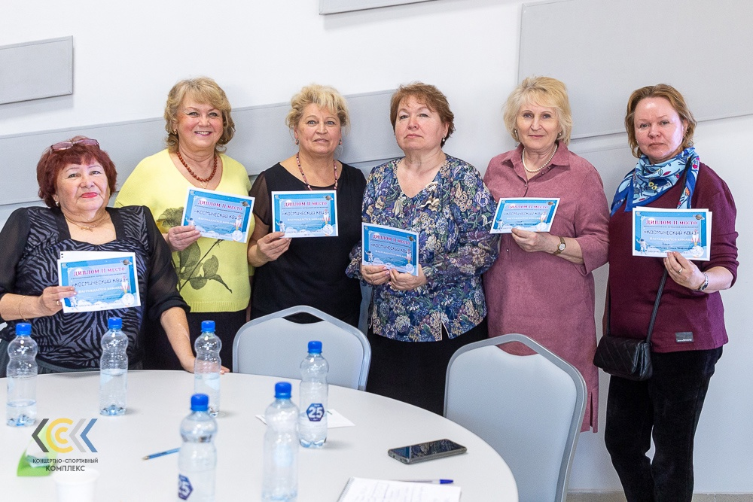
Спасибо за внимание!
Конкурс «Лучшие муниципальные практики 2023»

